Slide 1
TIẾNG VIỆT 1
Tập 1
Tuần 6
Kể chuyện: Dê con nghe lời mẹ

Slide 2



KHỞI ĐỘNG

Slide 3

Kể chuyện:
Dê con nghe lời mẹ

Slide 4



Nghe kể chuyện

Slide 5
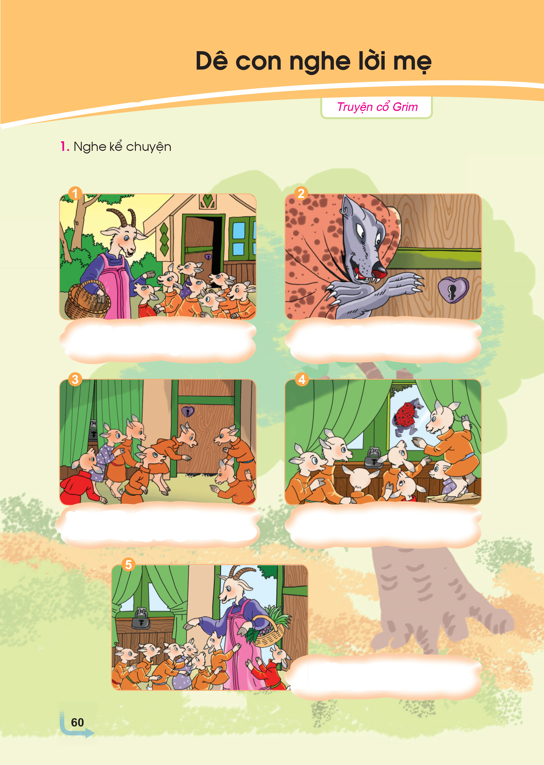

Slide 6
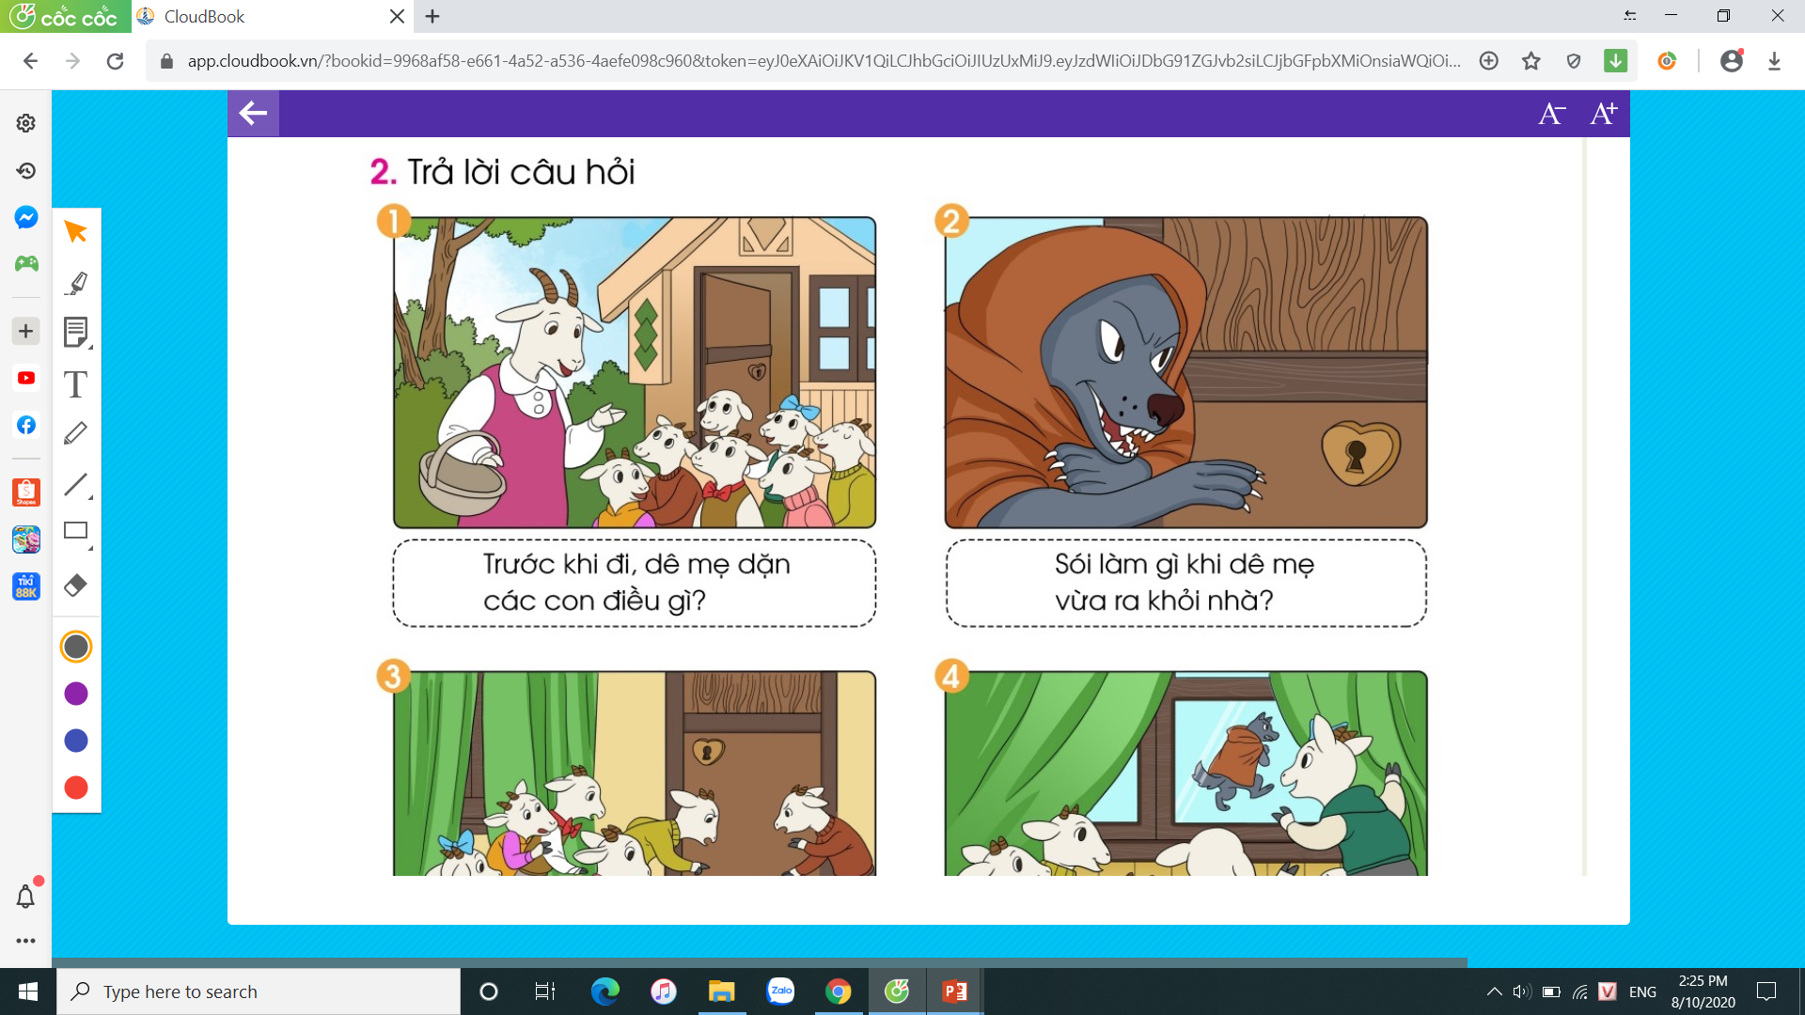

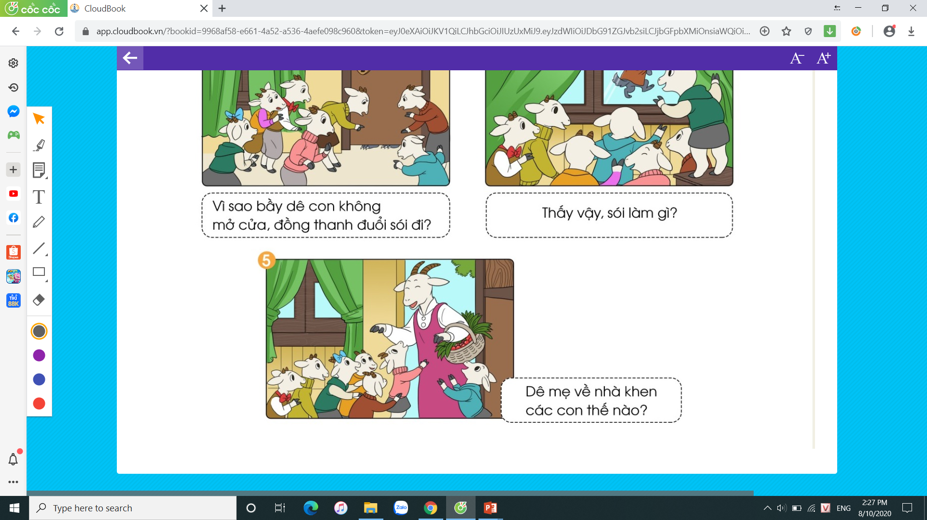
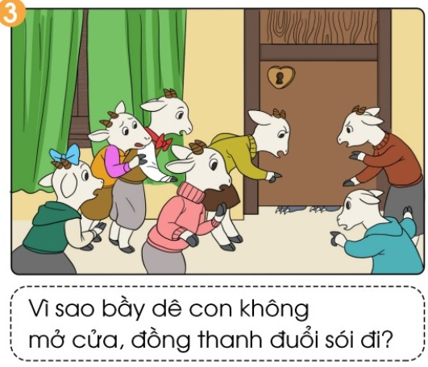
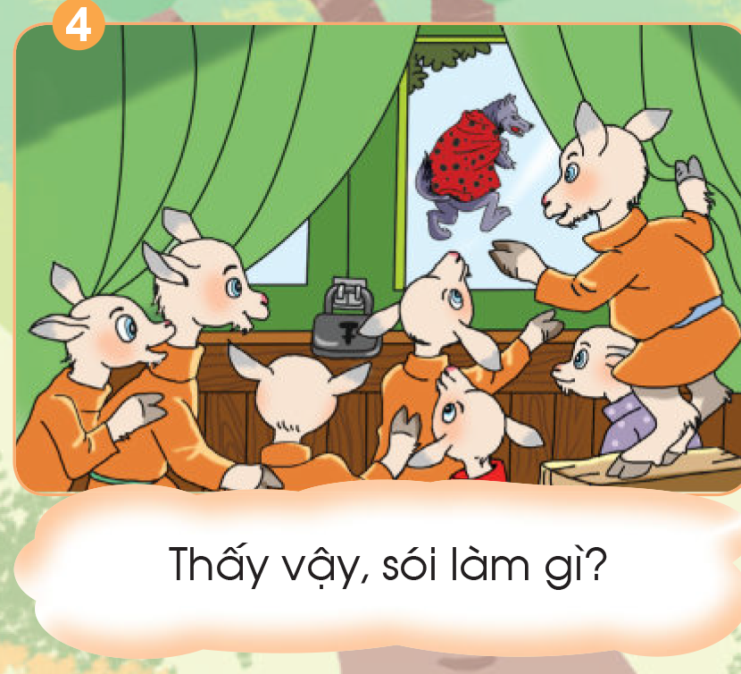
Trả lời câu hỏi
theo tranh

Slide 7



Trò Chơi Kéo Co

Slide 8
Cách chơi
Các em học sinh sẽ trả lời câu hỏi để giúp đội mình kéo thắng đội bạn. Mỗi câu trả lời đúng trong thời gian quy định sẽ giúp đội mình thắng 1 hiệp.
Click vào tranh để hiện đáp án.
Trường hợp cả hai đội không trả lời đúng sẽ coi như hòa. Hiệp đó không tính vào số hiệp thắng.
Kết thúc trò chơi đội nào có số hiệp thắng nhiều hơn (tương đương với trả lời đúng nhiều câu hỏi hơn) sẽ là đội chiến thắng.

Slide 9


0
Câu hỏi
15
14
13
12
11
10
9
8
7
6
5
4
3
2
1
0
Đáp án: Đề phòng lão sói, khi nào về mẹ sẽ gõ cửa.
Notes:
Bấm đồng hồ để đếm ngược

Slide 10
Câu hỏi
15
14
13
12
11
10
9
8
7
6
5
4
3
2
1
0
Đáp án:
Sói chờ dê mẹ đi, rồi rón rén đến gõ cửa, giả giọng dê mẹ.
Notes:
Bấm đồng hồ để đếm ngược

Slide 11
Câu hỏi
15
14
13
12
11
10
9
8
7
6
5
4
3
2
1
0
Đáp án: Vì dê con nhận ra giọng của sói, thấy chân sói đen sì qua khe cửa.
Notes:
Bấm đồng hồ để đếm ngược

Slide 12
Câu hỏi
15
14
13
12
11
10
9
8
7
6
5
4
3
2
1
0
Đáp án: Sói cúp đuôi chạy mất
Notes:
Bấm đồng hồ để đếm ngược

Slide 13
Câu hỏi
15
14
13
12
11
10
9
8
7
6
5
4
3
2
1
0
Đáp án: Dê mẹ khen các con ngoan, biết nghe lời mẹ.
Notes:
Bấm đồng hồ để đếm ngược

Slide 14
Kể chuyện

Slide 15


Slide 16



Tiêu chí
Kể đúng
Kể to, rõ ràng
Kể hay

Slide 17

NGHE KỂ LẠI CÂU CHUYỆN

Slide 18


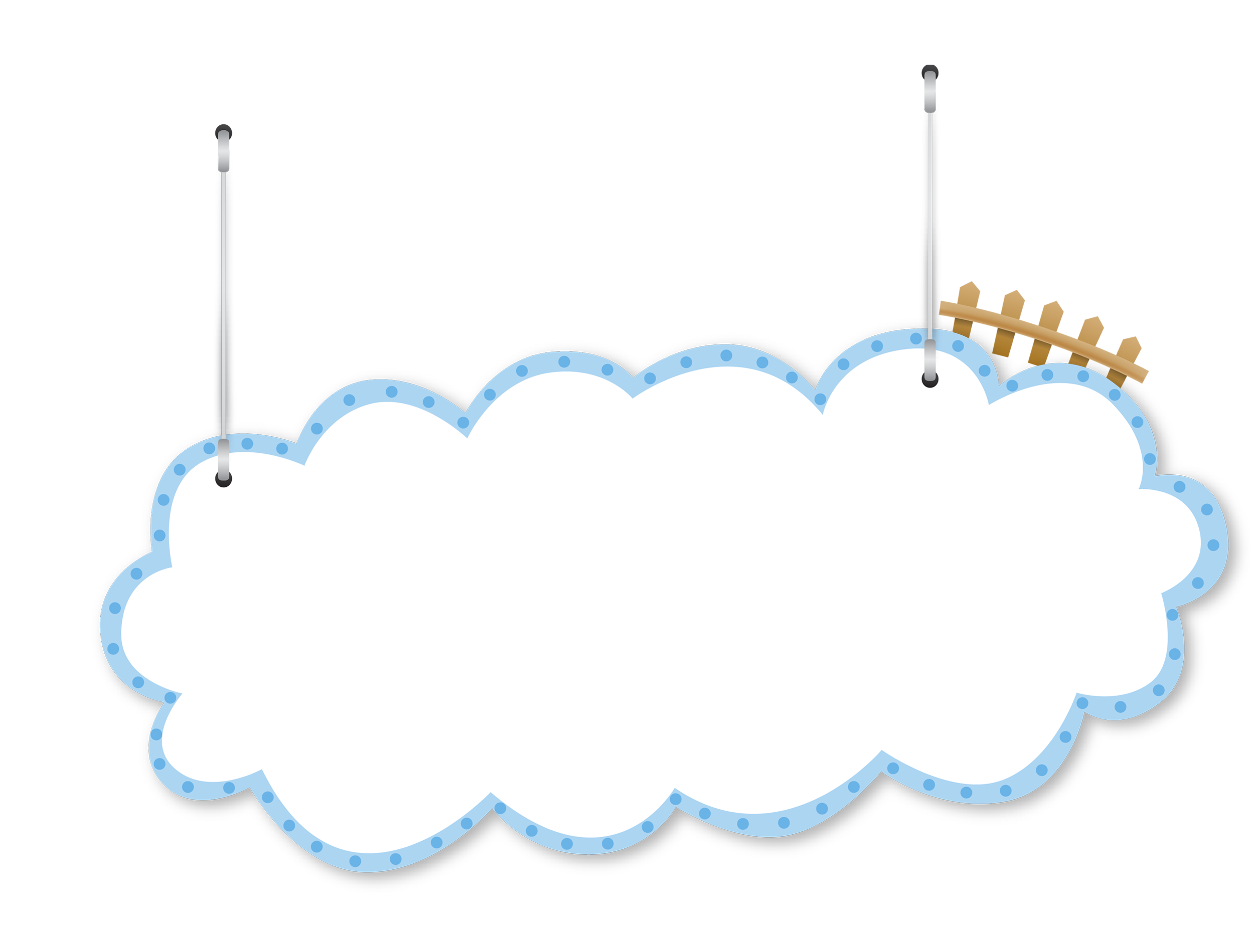
CÂU CHUYỆN GIÚP EM HIỂU RA ĐIỀU GÌ?

Slide 19
Hoc10 chúc các em học tốt!

